Slide 1



Slide 2
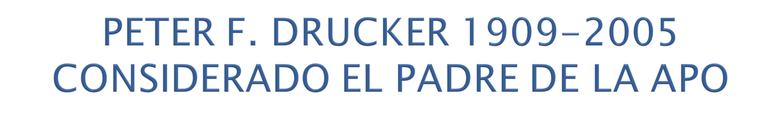
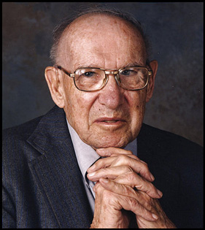

Slide 3
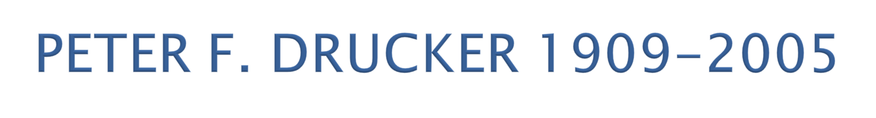
Nació en Viena- Austria
Sus ancestros fueron impresores en Holanda
Creció en el seno de una familia tradicional.
Padres profesionales (Político y Doctora)
Desde su niñez se rodeo por intelectuales
Su actitud fue siempre humilde.

Slide 4

Fue criado bajo la influencia del Cristianismo.
Estudió derecho en Hamburgo (Alemania).
Fue periodista, abogado, tratadista, filósofo, asesor empresarial entre otras.
Emigró de Alemania por cuestiones político-sociales.
Se radicó en Londres donde ejerció como profesor y escritor.

Slide 5


En 1937 se radica en EEUU.
Fue profesor de administración de empresas por mas de 20 en la Universidad de N.Y.
Los primeros escritos sobre política y sociedad, lo llevan a ser reconocido
como pensador del mundo.
Ingresa a la GM. una de las mas grandes empresas del momento.

Slide 6
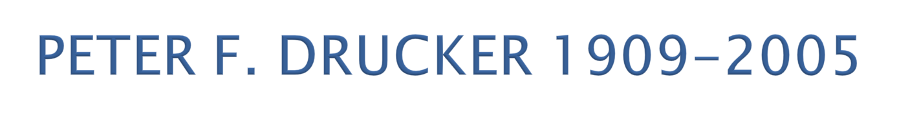

Popularizó la estructura multi - divisional de GM, como resultado de ello escribió el libro “El Concepto de Corporación”.
Drucker se interesó mas en el trabajador que utilizaba su capacidad mental.
Conceptos como privatización y emprendimiento fueron implementados por Drucker y siguen siendo utilizados actualmente.

Slide 7
Drucker resalta que la productividad de una nación genera equidad en la población.
Se interesó en empresas sin ánimo de lucro, especialmente en saber como mejorar la admón. de éstas.
Para Drucker recursos naturales, mano de obra y capital son secundarios y de fácil obtención cuando existe el saber.

Slide 8

Insuficiencia del estado como solución Social VS. Productividad del país da la igualdad de la sociedad.
Para Drucker Las nuevas tecnologías transformaron el mundo: Laboral, Económico, Industrial (Productos y servicios).

Slide 9

Gran concepción sobre fundamentos de descentralización y responsabilidad.
Promoción de trabajadores y directivos.
Diseño de puestos de trabajo.
Dirección por objetivos.

Slide 10

Partió de la filosofía social.
Estudió la organización de la sociedad industrial y desembocó en el management.
Aportes en el sector marketing.

Slide 11

Líder del siglo XX por sus aportes a la Administración.
Reconocimiento de colegas y otros profesionales.
Credibilidad y vigencia.
Considerado Padre de la APO (1954)

Slide 12

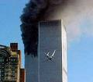
Preparar la empresa para los colapsos, con una visión ágil hacia el futuro y dispuesta al cambio.
Fundamentó la necesidad de un nuevo orden social y económico.
Mostró la importancia de la descentralización para el crecimiento de una compañía.

Slide 13


Enseñarle a las empresas a motivar y retener los mejores empleados.
Crear culturas triunfadores en la organización.
Como aplicar los nuevos conceptos de ritmo y oportunidad para conducir el capital intelectual de la empresa hacia el futuro

Slide 14
Los 5 secretos de Drucker para el buen funcionamiento del recurso humano.
Talentos : Capacidad intelectual.
Innovar : Abrirse a nuevas ideas.
Unidad : Trabajar en conjunto para el bienestar de la empresa.
Flexibilidad: Ser asequible a nuevas ideas.
Pasión : Tener amor por lo que se hace.

Slide 15


Es el sistema en el cual gerente, jefes de áreas y empleados fijan objetivos, los evalúan con frecuencia y se retroalimentan con miras en el gran objetivo empresarial.

Slide 16

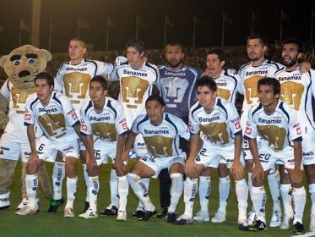
Es establecer en equipo un conjunto de objetivos para la Empresa, partiendo de los objetivos de cada dependencia.
Es la elaboración de planes tácticos y operacionales, con énfasis en la medición y el control.

Slide 17


La APO surge a partir de una publicación de PETER F. DRUCKER en el año 1954 sobre la administración por objetivos “La practica de management”
La APO surgió en la década de 1950 por causa de exigencias externas e internas que sufrieron las organizaciones.

Slide 18


La APO surge cuando la empresa privada recibía presiones y controles del gobierno.
Los empresarios se vieron obligados a reducir gastos y esforzarse mas en los resultados organizacionales y personales.
Las empresas debieron descentralizar sus funciones y operaciones.

Slide 19

La APO sirve de base para los nuevos esquemas de evaluación del desempeño humano.
Hace que los objetivos organizacionales sean compatibles con los individuales.
Establecimiento conjunto de objetivos entre el gerente y los subordinados.

Slide 20

Establecer objetivos para cada departamento o posición: Determinar los objetivos y los plazos para lograrlos
Interrelación entre los objetivos departamentales: Todos se deben enfocar hacia una misma meta.

Slide 21
Énfasis en la medición y en el control de resultados: Medir los resultados para compararlos con lo planeado.
Continua evaluación, revisión y modificación de los planes: Analizar como van los procesos para saber si se realizar cambios.

Slide 22

Participación activa de la gerencia y de los subordinados: Se definen objetivos para que todos participen.
Apoyo intensivo del personal: Debe haber dirección por personal preparado.

Slide 23

La APO es un modelo de administración por medio de la cual la gerencia de una organización se traza metas al inicio de cada período.
Un objetivo es un enunciado por escrito sobre los resultados que serán alcanzados en un determinado período.

Slide 24

ESTABLECER LAS METAS Y LOS OBJETIVOS ORGANIZA CIONALES
DESARROLLO DE MANERA CONJUNTA EL PLAN DE ACCION
REVISAR LOS OBJETIVOS Y PLANES
EVALUACION DEL DESEMPEÑO
REUNIONES
RECURSOS
MODIFICAR PLANES
RETROALIMENTACION

Slide 25

Los objetivos proporcionan una directriz o una finalidad común.
Permiten el trabajo en equipo y merma la egocentría en las organizaciones.
Sirve de base para evitar errores debidos a la omisión.
Mejora las posibilidades y permite la previsión hacia el futuro.

Slide 26

Buscar las actividades que tengan mayor impacto sobre los resultados.
El objetivo debe ser especifico y claro (Qué, cuánto y cuando).
Enfocar los objetivos en la actividad y no en la persona.
Detallar en cada objetivo metas parciales.

Slide 27

Mantenerse dentro de los principios de la administración.
El objetivo debe representar una tarea suficiente para todo el ejercicio fiscal de la empresa.
Utilizar un lenguaje comprensible.

Slide 28
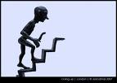
El objetivo debe ser difícil de alcanzar y requerir de esfuerzos, pero no hasta el punto de ser imposible.
El objetivo debe indicar lo que debe alcanzarse, pero no limitar la libertad de selección de métodos
Se debe indicar el cuanto, pero no el como.

Slide 29

Calidad y desarrollo de todo el personal: Mano de obra calificada
Responsabilidad pública, social y empresarial: Crear bienestar
Satisfacción del cliente: Que el cliente quede a gusto con lo adquirido.

Slide 30


Competitividad en el mercado globalizado: Ser altamente productivo.
Posición competitiva en el mercado: Estar preparado para afrontar nuevos mercados.
Innovación y creatividad: Desarrollar nuevas ideas.

Slide 31
Productividad, eficacia y rentabilidad: Satisfacer los objetivos de la empresa.
Utilización adecuada de los recursos: Máxima productividad del recurso material y humano.
Tasas de dividendo: Utilidades.

Slide 32

La jerarquía de los objetivos se divide en tres
ESTRATEGICOS
TÁCTICOS
OPERACIONALES

Slide 33
Objetivos estratégicos: son objetivos organizacionales, amplios, que abarcan la organización como un todo. Son globalizados y a largo plazo.
Objetivos tácticos: son los objetivos departamentales de la organización tiene conexión con todas las áreas. Son a mediano plazo.

Slide 34
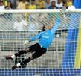
Objetivos operacionales: son objetivos referentes a cada actividad o tarea. Sus características son desglose y a corto plazo.

Slide 35

VISIÓN
LARGO PLAZO
OBJETIVO
MEDIANO PLAZO
META
CORTO PLAZO
Notes:
Jaime Andrés Correa García

Slide 36
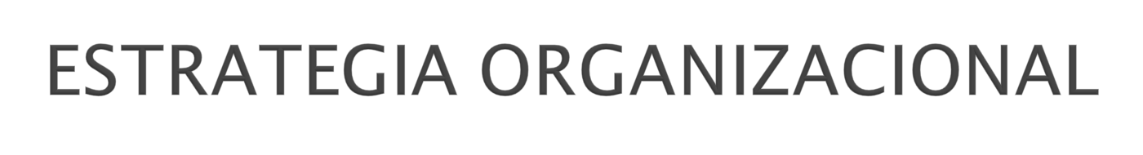

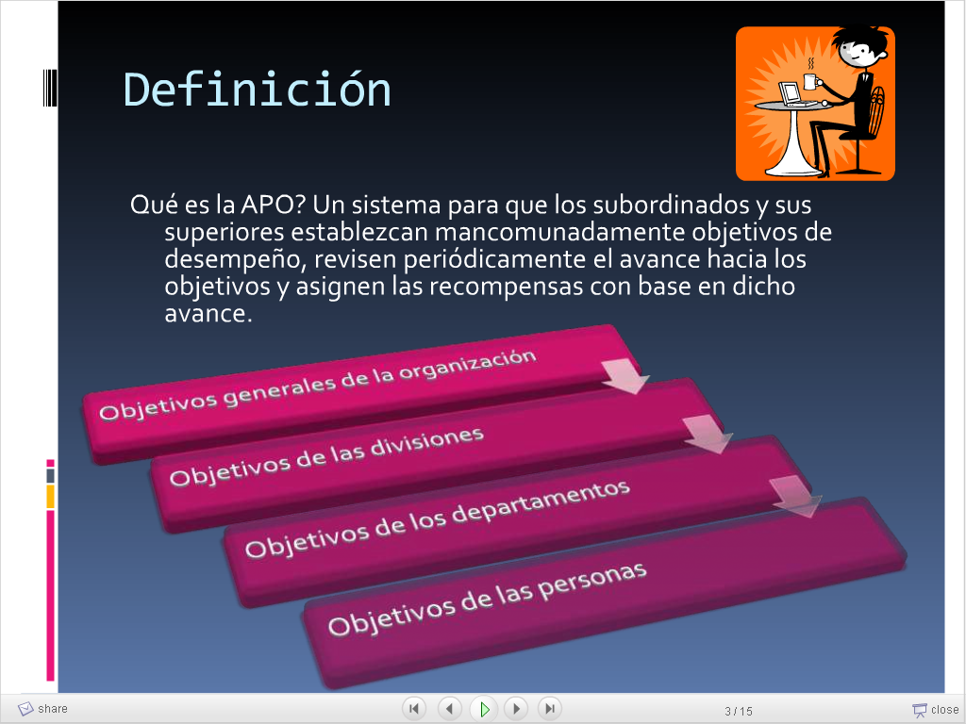
Para llegar a un objetivos la organización se debe mirar en escala descendente (Arriba – Abajo).
Para evaluar los objetivos se deben mirar en forma ascendente por áreas (Abajo – Arriba)

Slide 37


Para la evaluación se toma como referencia los objetivos propuestos y se hace la comparación con los resultados.
La evaluación de la gestión se fundamenta en modelos dinámicos, considerando no sólo el resultado obtenido, sino la tendencia.

Slide 38


La evaluación de los resultados se basa en modelos estáticos.
META frente al RESULTADO.
Notes:
Jaime Andrés Correa García

Slide 39

Gestión es el conjunto de acciones encaminadas al establecimiento de las estrategias, objetivos, metas y planes orientados a lograr la misión y la visión organizacional.
Con la gestión se busca cambiar una situación actual en una situación esperada (mejor).
El control es un componente del modelo de gestión.
Notes:
Jaime Andrés Correa García

Slide 40

Centra su atención en los campos principales de la eficacia organizacional.
Identifica los progreso logrados en las áreas problemáticas, para conseguir los objetivos.
Mejora el control de la información y las normas de desempeño.
Genera una estructura organizacional dinámica, que especifica las responsabilidades.

Slide 41


Identifica las áreas que necesitan cambios y continuamente trata de mejorar los resultados.
Detecta la necesidad de entrenamiento y propicia un ambiente de disciplina y crecimiento personal.
Mejora los sistemas de evaluación, elaboración de procedimientos, planes de recompensas y promociones mas equitativos.

Slide 42
Se da facultad a cada departamento o área de fijar objetivos, esto generó confianza y autoridad a cada jefe.
Mejora la comunicación y las relaciones interpersonales.
Alienta la motivación para perfeccionar el desempeño individual.

Slide 43


PARA QUE LA APO TENGA ÉXITO SE REQUIERE:
Compromiso y apoyo de la alta administración.
Cuidadosa atención para establecer Las tareas claves, metas propuestas y normas de desempeño.

Slide 44

Definición adecuada y realista de objetivos rentables para la organización, así como alcanzables y mesurables.
Verdadera participación de todos los niveles en el logro de los objetivos.
Evitar el trabajo burocrático y mantener el entusiasmo de todos los integrantes del sistema.

Slide 45

El foco principal de la critica son los conflictos que pueden surgir entre los objetivos individuales y los organizacionales.
Un mal enfoque de los objetivos conlleva a malos resultados.
Los empleados para alcanzar buena critica de su desempeño establecen los objetivos en el nivel mas bajo posible.

Slide 46
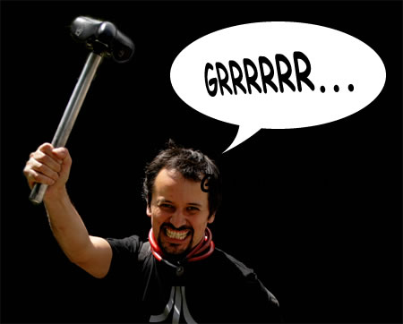
La aprobación de objetivos incompatibles entre una área y otra.
La APO puede ser aplicada como instrumento de presión, aumentando la carga laboral al empleado.
Otorgarle demasiada importancia al logro de objetivos individuales se corre el riesgo de crear frustraciones.

Slide 47
El fallar al dar guías a quienes establecen metas a menudo es otro problema.
Otro problema es el uso cuantitativo de metas tratando de aplicar cifras en áreas que no son aplicables, degradando metas importantes de la empresa.

Slide 48
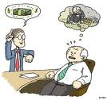
Compara al gerente con un ratón de laboratorio donde solo hay dos opciones triunfar o fracasar.
Afirma que el proceso ideal de la APO debe estar acompañado de contactos frecuentes y separado del análisis salarial.

Slide 49

Afirma que la APO y los procesos de evaluación son autodestructivos a largo plazo, porque se basan en una psicología de recompensa y castigo.

Slide 50
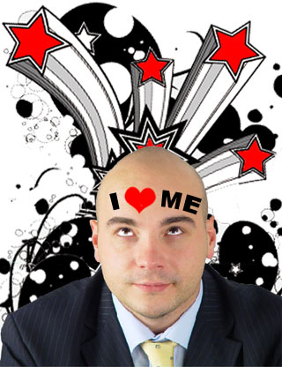
Se refiere a la ventaja o la amenaza de los objetivos. La APO es un método probado, pero los resultados dependen de la preparación y criterio de cada individuo.

Slide 51

PRE-APO
Admón de lo cotidiano.
Visualización hacia dentro.
Orientación para los
productos.
Orientación para las actividades.
Admon de la rutina.
Énfasis en el “como”.
Énfasis en el dinero, maquinas y materiales.
POS-APO
Enfoque en el futuro.
Visualización hacia afuera.
Orientación hacia personas.
Orientación para clientes.
Orientación para resultados.
Creación de innovaciones.

Slide 52
Control centralizado, funcional y tecnocrático.
Estilo autoritario.
Directrices y supervisión.
Individualismo.
Énfasis en el “para que”.
Énfasis en personas, mentalidad y tiempo.
Iniciativa descentralizada de los subordinados.
Estilo participativo.
Delegación y responsabilidad.
Trabajo en equipo.-

